Slide 1
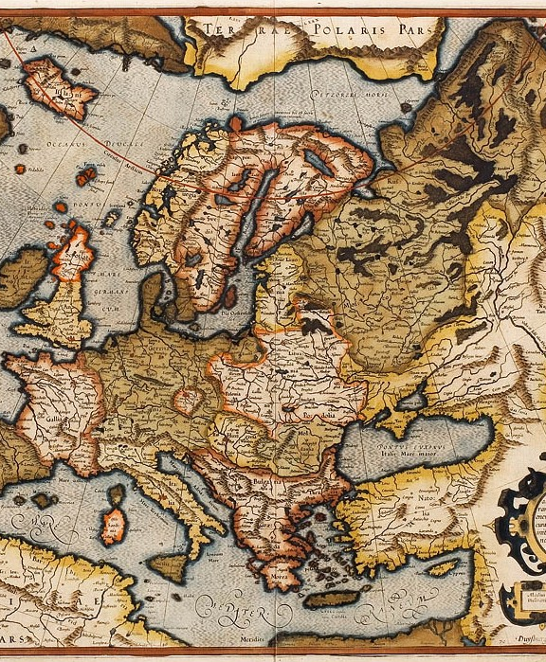
§ 1 Преображение Европы в Новое время
8 класс | История | Мединский, Чубарьян
Эпоха Нового времени (XVI-XIX вв.) — период глубоких трансформаций, преобразивших Европу и заложивших основы современного мира. От Возрождения до Индустриальной революции, от Реформации до национальных движений — это время великих открытий, конфликтов и революционных идей.
100ballnik.com
Notes:
[Sources]
- https://commons.wikimedia.org/wiki/File:1595_Europa_Mercator.jpg

Slide 2
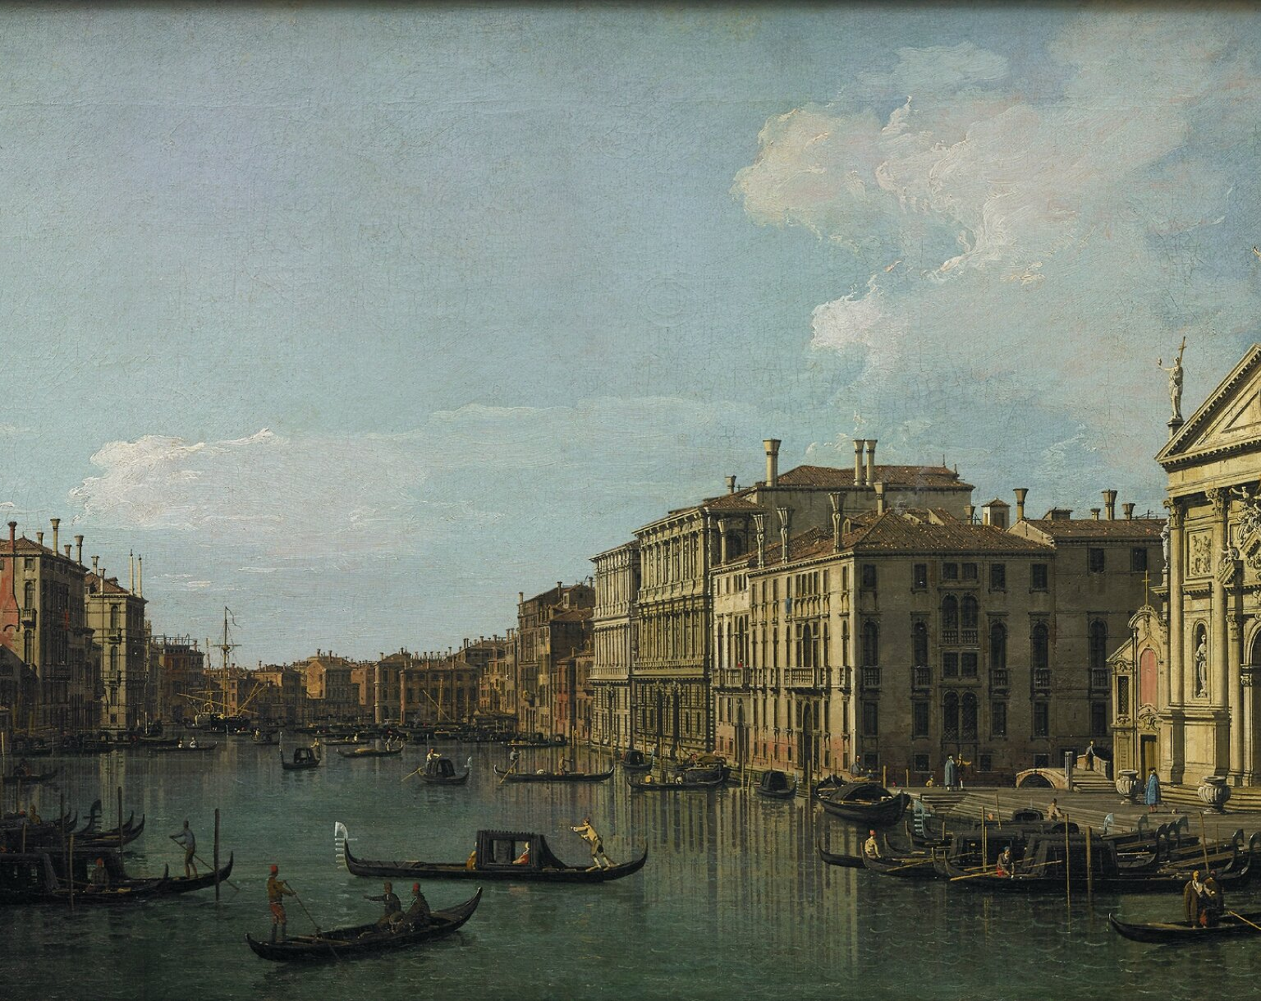
Глава 1: Начало Нового времени
Новое время ознаменовало радикальный переход от средневековых устоев к совершенно иному мировоззрению. В XV-XVI веках Европа начала выходить из тени Средневековья, переживая небывалый подъем во всех сферах жизни.
Возрождение городов принесло с собой расцвет торговли. Средневековые города-крепости превратились в динамичные центры ремесла, банковского дела и международного обмена. Особенно выделялись итальянские города-государства — Венеция, Флоренция, Генуя — контролирующие торговлю со странами Востока.
Самой революционной стала трансформация мышления: человек перестал восприниматься как греховное создание, покорно ожидающее спасения. Гуманизм поставил в центр мироздания человека с его потребностями, чувствами и стремлениями. Секуляризация постепенно отделяла мирские дела от церковного влияния, что заложило основы для современной европейской культуры и науки.
Notes:
[Sources]
- https://commons.wikimedia.org/wiki/File:Canaletto,_The_Grand_Canal,_Venice,_Looking_South-East_from_San_Stae_to_the_Fabbriche_Nuove_di_Rialto,_c._1738_-_Paul_G._Allen_Collection.jpg

Slide 3
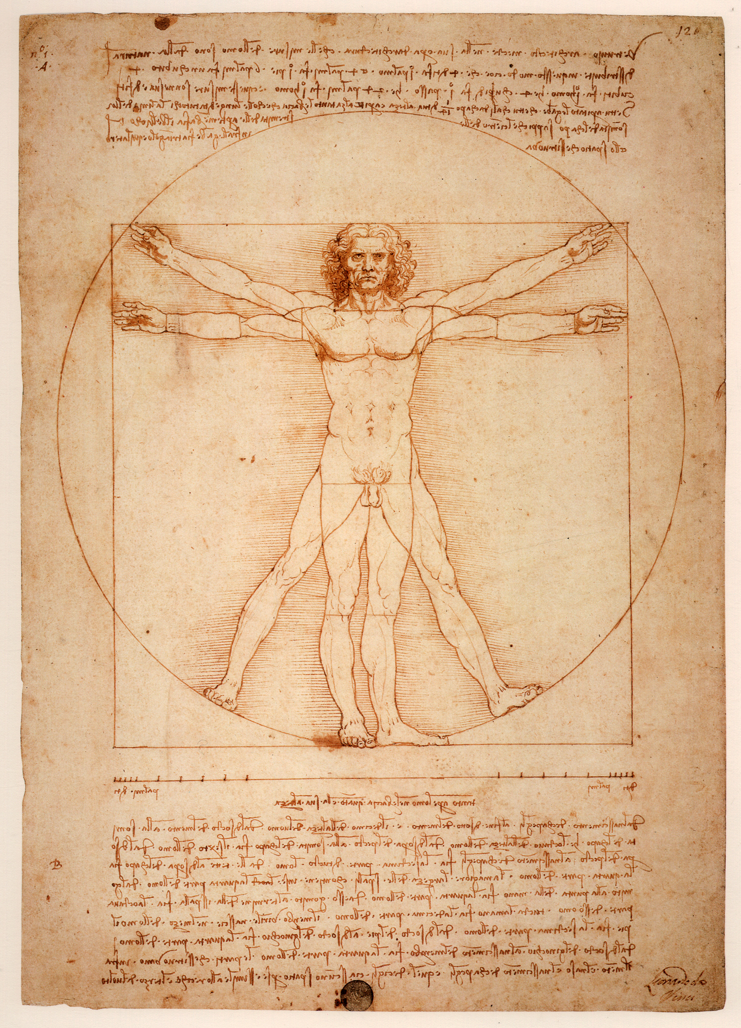
Возрождение: Рождение новой Европы
Истоки Возрождения
Возрождение началось в Италии в XIV веке, когда учёные и художники обратились к изучению античного наследия. Появилось новое мировоззрение, центром которого стал человек и его возможности.
Гении Возрождения
Леонардо да Винчи и Микеланджело стали истинными символами эпохи. Леонардо — универсальный гений, одновременно художник, инженер, анатом и изобретатель. Микеланджело воплотил идеалы физического и духовного совершенства в своих скульптурах и фресках.
Революция книгопечатания
В 1440-х годах Иоганн Гутенберг изобрел печатный станок с подвижными литерами. Это изобретение произвело настоящую революцию: знания перестали быть монополией церкви и университетов, а стали доступны широким слоям населения.
Notes:
[Sources]
- https://commons.wikimedia.org/wiki/File:Uomo_Vitruviano.jpg

Slide 4
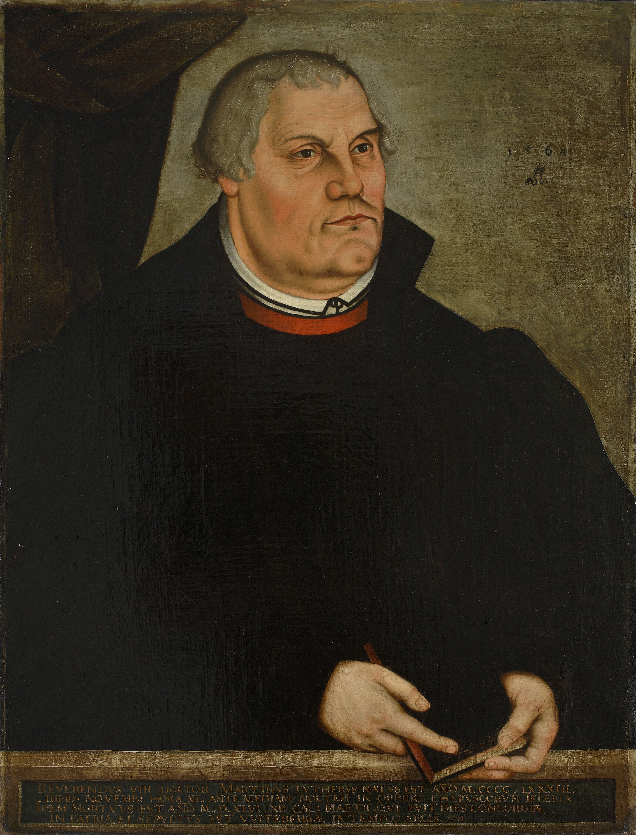
Реформация: Разрыв с католической церковью
1
1517 год
Августинский монах Мартин Лютер прибивает к дверям церкви в Виттенберге свои знаменитые 95 тезисов, критикующие практику продажи индульгенций. Этот акт считается началом Реформации, положившей конец монополии католической церкви в Западной Европе.
2
1534-1564 годы
В Женеве Жан Кальвин развивает собственное направление протестантизма. Его учение о предопределении, строгой морали и трудовой этике оказало огромное влияние на развитие капитализма и формирование нового типа личности.
3
1572 год
В ночь на 24 августа в Париже происходит массовое убийство протестантов-гугенотов католиками — Варфоломеевская ночь. Это событие становится символом религиозной нетерпимости и жестокости религиозных войн, охвативших Европу в XVI веке.
Notes:
[Sources]
- https://commons.wikimedia.org/wiki/File:Cranach_the_Younger_Portrait_of_Martin_Luther.jpg

Slide 5
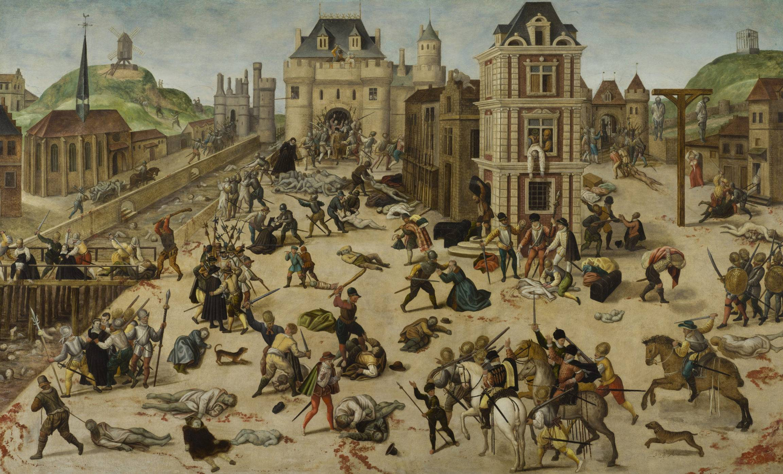
Кровавая страница европейской истории
Варфоломеевская ночь (24 августа 1572 года) — массовое убийство гугенотов католиками в Париже, ставшее одним из самых трагических эпизодов религиозных войн во Франции. Только в Париже погибло около 3000 протестантов, а по всей Франции — десятки тысяч. Это событие показало, насколько глубоким был раскол европейского общества в результате Реформации.
Notes:
[Sources]
- https://commons.wikimedia.org/wiki/File:La_masacre_de_San_Bartolom%C3%A9,_por_Fran%C3%A7ois_Dubois.jpg

Slide 6
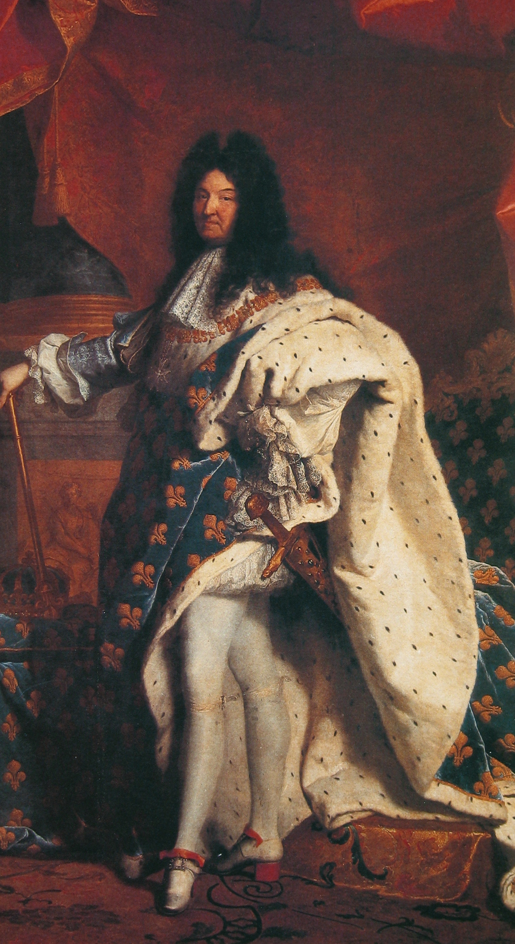
Абсолютные монархии: Централизация власти
XVII век стал периодом расцвета абсолютных монархий в Европе. Наиболее ярким воплощением этой формы правления стал французский король Людовик XIV, прозванный «Король-Солнце». За 72 года своего правления (1643-1715) он создал систему, в которой вся власть была сосредоточена в руках монарха.
«Государство — это я»
Версальский дворец, построенный по приказу Людовика XIV, стал не просто роскошной резиденцией, но и инструментом контроля над дворянством. Французская культура, мода и язык распространились по всей Европе, превратив Францию в культурный центр континента.
— Людовик XIV, король Франции
Вестфальский мир 1648 года, завершивший Тридцатилетнюю войну, и последующая Война за испанское наследство определили новую систему международных отношений, основанную на принципе баланса сил между великими державами.
Notes:
[Sources]
- https://commons.wikimedia.org/wiki/File:Rigaud_Louis_XIV_1701.jpg

Slide 7
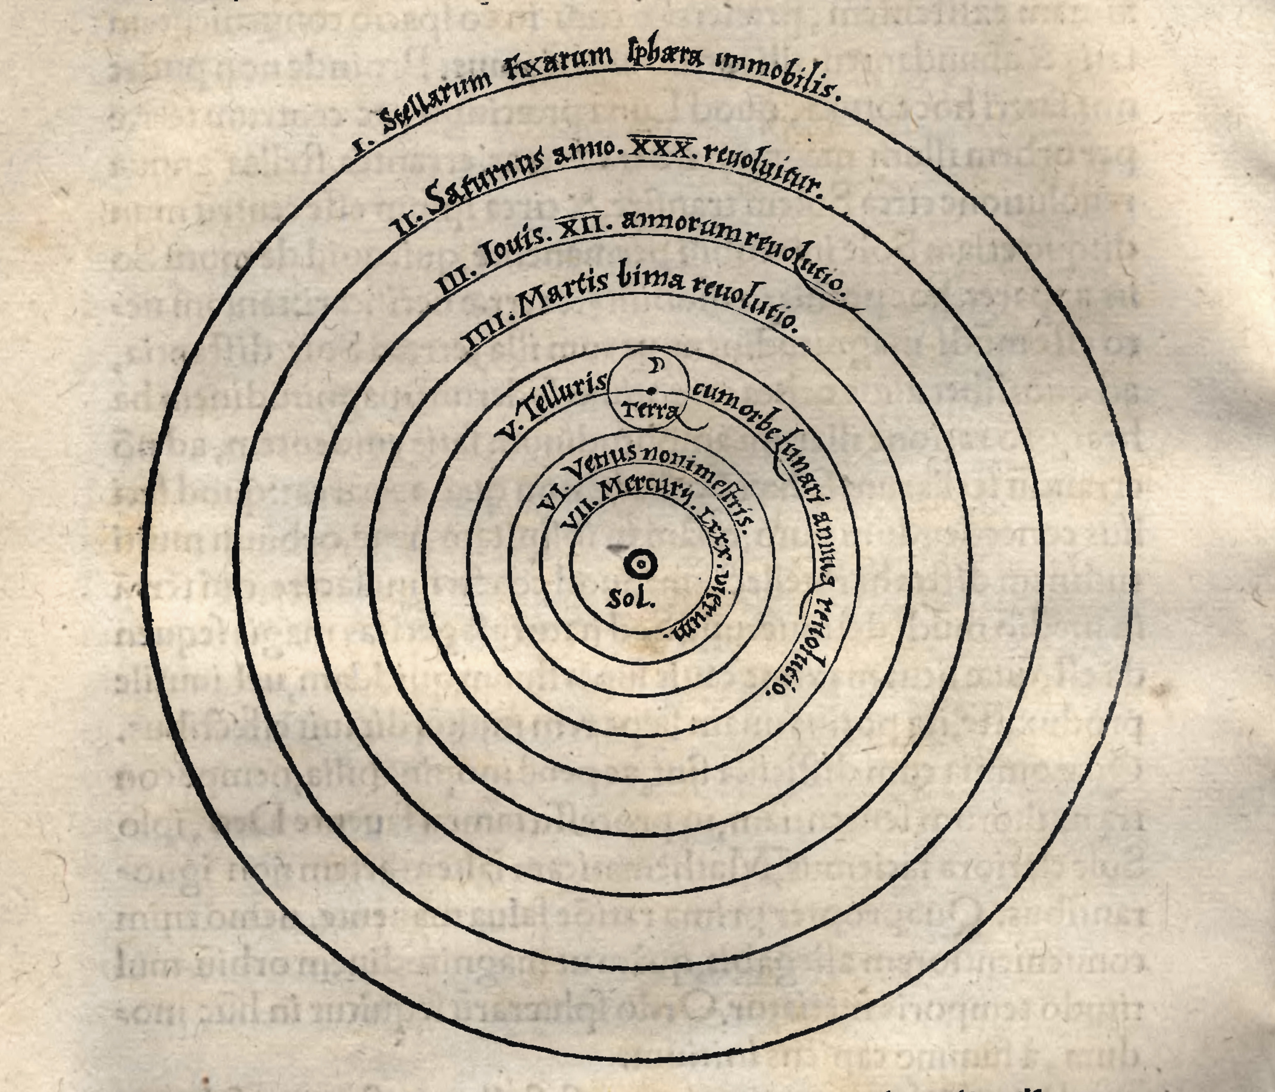
Научная революция: Новый взгляд на мир
Николай Коперник
В 1543 году опубликовал труд «О вращении небесных сфер», в котором предложил гелиоцентрическую модель мира. Его теория о том, что Земля вращается вокруг Солнца, а не наоборот, произвела революцию в астрономии и разрушила многовековую аристотелевскую картину мира.
Галилео Галилей
Усовершенствовал телескоп и сделал множество астрономических открытий, подтверждающих теорию Коперника. Развил экспериментальный метод в науке, сформулировал закон инерции и заложил основы динамики. Его конфликт с инквизицией стал символом борьбы науки против догматизма.
Исаак Ньютон
Создал целостную физическую картину мира, сформулировав законы механики и закон всемирного тяготения. Его труд «Математические начала натуральной философии» (1687) стал фундаментом классической физики и оказал огромное влияние на научное мировоззрение вплоть до XX века.
Научная революция XVI-XVII веков коренным образом изменила представления человека о мире. Она положила начало современной науке, основанной на наблюдении, эксперименте и математическом описании природных явлений. Впервые человек осознал возможность познать законы природы и использовать их для своего блага.
Notes:
[Sources]
- https://commons.wikimedia.org/wiki/File:Copernican_heliocentrism_diagram-2.jpg

Slide 8
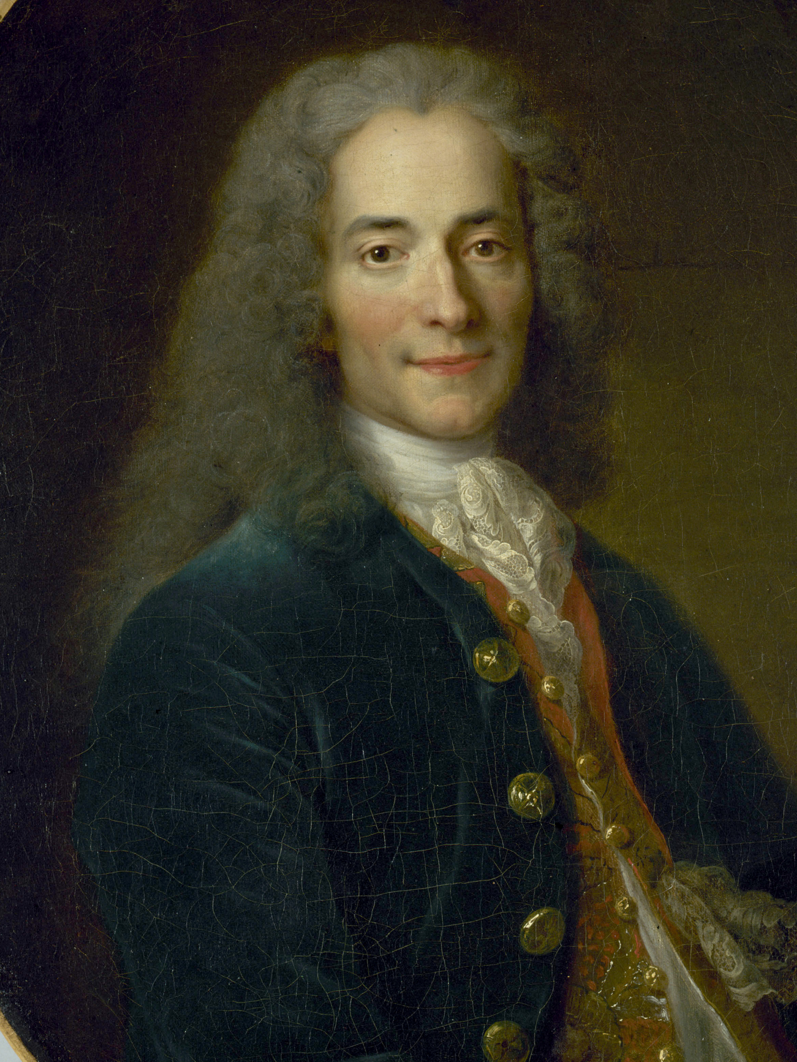
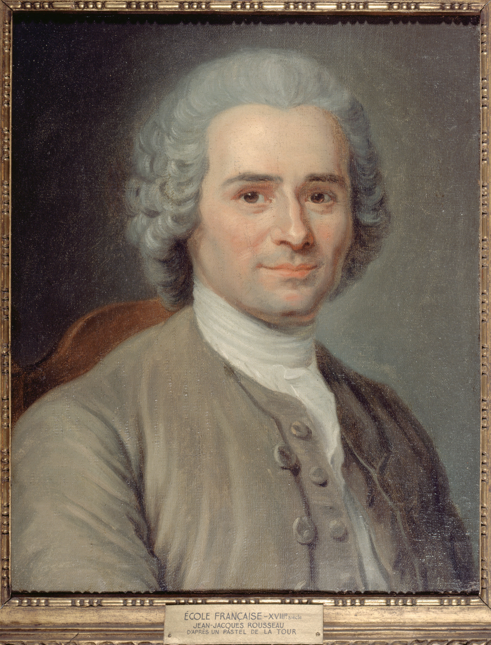
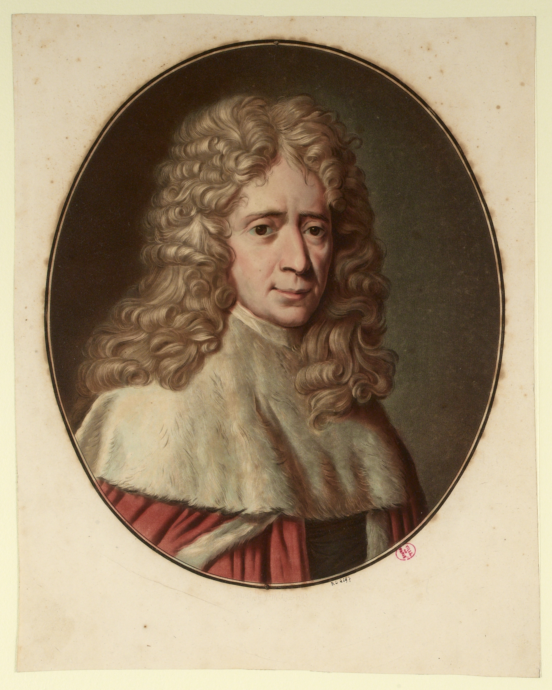
Просвещение: Эпоха разума и свободы
Вольтер (1694-1778)
Жан-Жак Руссо (1712-1778)
Шарль Монтескье (1689-1755)
Борец за свободу слова и веротерпимость. Его острая сатира и критика церковного и государственного деспотизма сделали его одним из самых влиятельных мыслителей эпохи. Знаменитая фраза: «Я не согласен с тем, что вы говорите, но я отдам жизнь за ваше право это говорить».
Развил теорию общественного договора и народного суверенитета. В своих работах подчеркивал значение свободы и равенства. Считал, что человек по природе добр, но его портит общество. Его идеи оказали огромное влияние на Французскую революцию.
Разработал теорию разделения властей на законодательную, исполнительную и судебную. Этот принцип лег в основу конституций многих современных государств и стал фундаментом правового государства.
Эпоха Просвещения (XVIII век) характеризовалась верой в силу человеческого разума и прогресс. Просветители критиковали абсолютизм, церковные догмы и сословные привилегии. Их идеи о естественных правах человека, разделении властей и общественном договоре легли в основу современных демократических принципов.
Notes:
[Sources]
- https://commons.wikimedia.org/wiki/File:Nicolas_de_Largilli%C3%A8re_-_Portrait_de_Voltaire_(1694-1778)_en_1718_-_P208_-_mus%C3%A9e_Carnavalet_-_5_(cropped).jpg
- https://commons.wikimedia.org/wiki/File:Maurice_Quentin_de_La_Tour_-_Portrait_de_Jean-Jacques_Rousseau_(1712-1778),_%C3%A9crivain_et_philosophe_-_P210_-_Mus%C3%A9e_Carnavalet.jpg
- https://commons.wikimedia.org/wiki/File:Portrait_de_Montesquieu,_Collection_des_Grands_Hommes,_G.4197.jpg

Slide 9
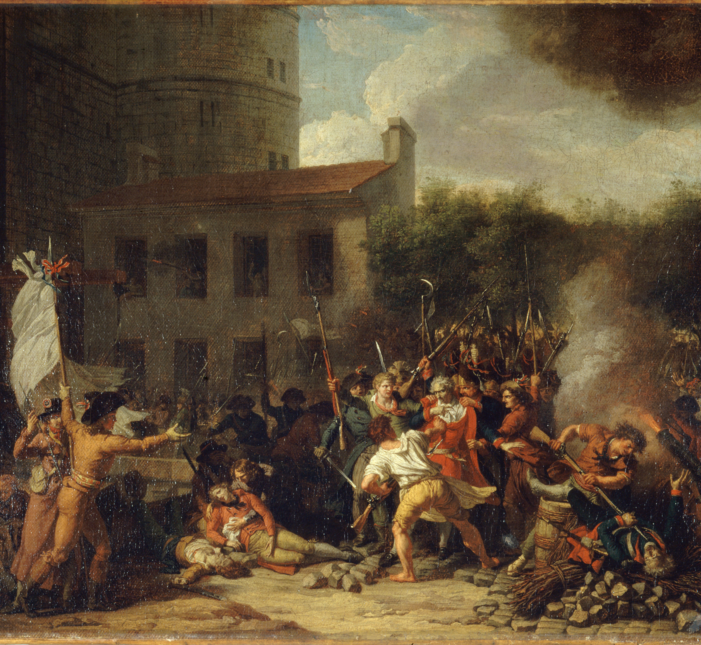
Великая Французская революция (1789)
Причины революции:
Глубокое социальное неравенство между сословиями
Экономический и финансовый кризис монархии
Распространение идей Просвещения среди образованных слоев
Ключевые события:
14 июля 1789 г. — штурм Бастилии, символическое начало революции
26 августа 1789 г. — принятие Декларации прав человека и гражданина
1792-1794 гг. — период якобинской диктатуры и террора
1799 г. — государственный переворот Наполеона Бонапарта
Notes:
[Sources]
- https://commons.wikimedia.org/wiki/File:Charles_Th%C3%A9venin_-_Prise_de_la_Bastille,_le_14_juillet_1789_-_P572_-_Mus%C3%A9e_Carnavalet.jpg

Slide 10
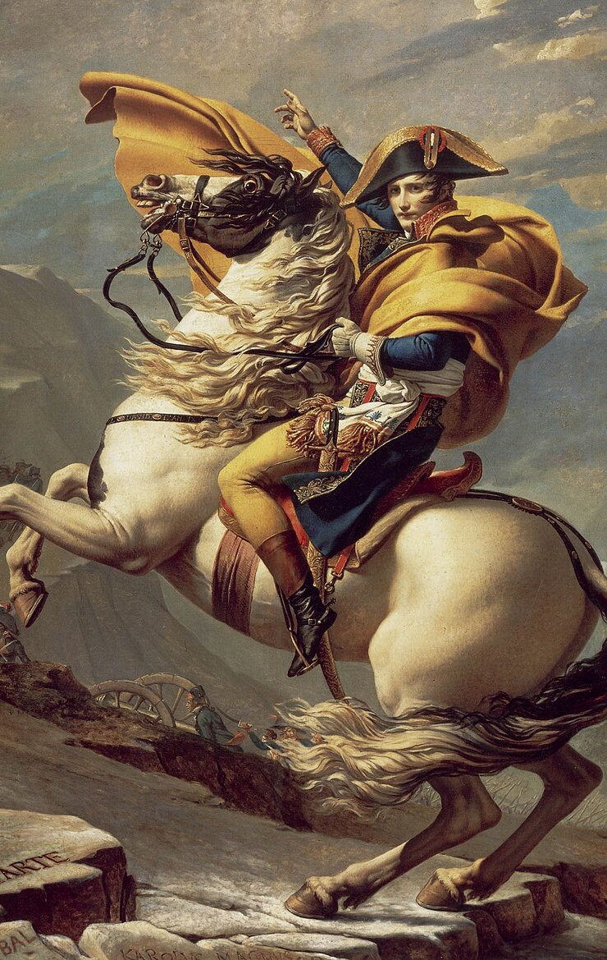
Наполеоновские войны: Европа в огне
Восхождение Наполеона Бонапарта к власти — один из самых удивительных эпизодов европейской истории. Начав как артиллерийский офицер, он стал генералом в 24 года, а в 30 — первым консулом Франции. В 1804 году Наполеон провозгласил себя императором, создав новую династию.
Несмотря на постоянные войны, Наполеон провел важнейшие реформы внутри Франции. Наиболее значимым стал Гражданский кодекс (Кодекс Наполеона) 1804 года, который закрепил основные завоевания революции: равенство граждан перед законом, свободу совести, неприкосновенность частной собственности.
Амбиции Наполеона привели его к созданию огромной империи, охватывавшей большую часть Европы. Однако катастрофический поход в Россию (1812) стал началом его падения. После поражения при Ватерлоо (1815) эра Наполеона завершилась.
Венский конгресс (1814-1815) установил новый европейский порядок, основанный на принципе легитимизма и балансе сил между великими державами. Эта система обеспечила Европе относительно мирное развитие на протяжении почти 40 лет.
Notes:
[Sources]
- https://commons.wikimedia.org/wiki/File:David_-_Napoleon_crossing_the_Alps_-_Malmaison2.jpg

Slide 11
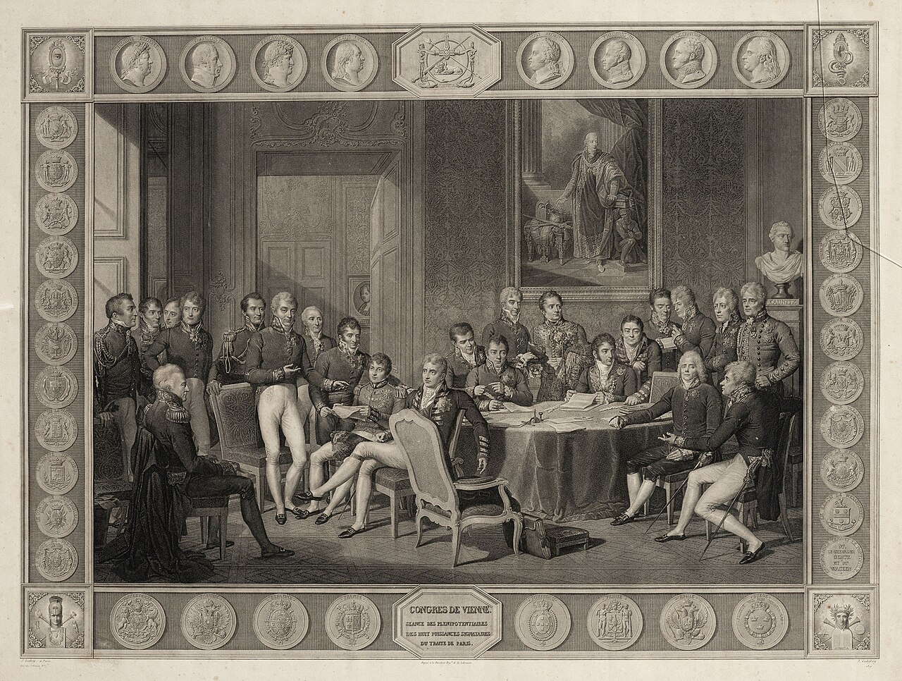
Европа после Венского конгресса 1815 года
Основные принципы нового порядка:
Легитимизм — восстановление «законных» монархических династий
Создание Священного союза (Россия, Австрия, Пруссия) как гаранта стабильности
Система политического равновесия между великими державами
Территориальные изменения:
Создание Германского союза под главенством Австрии
Образование Королевства Нидерландов
Передача Норвегии Швеции
Присоединение большей части Герцогства Варшавского к России
Notes:
[Sources]
- https://commons.wikimedia.org/wiki/File:Lot-96-vienne-isabey-jean-baptiste-apres-congres-vienne-1819-gravure-sous-encadrement-detail-1.jpg

Slide 12
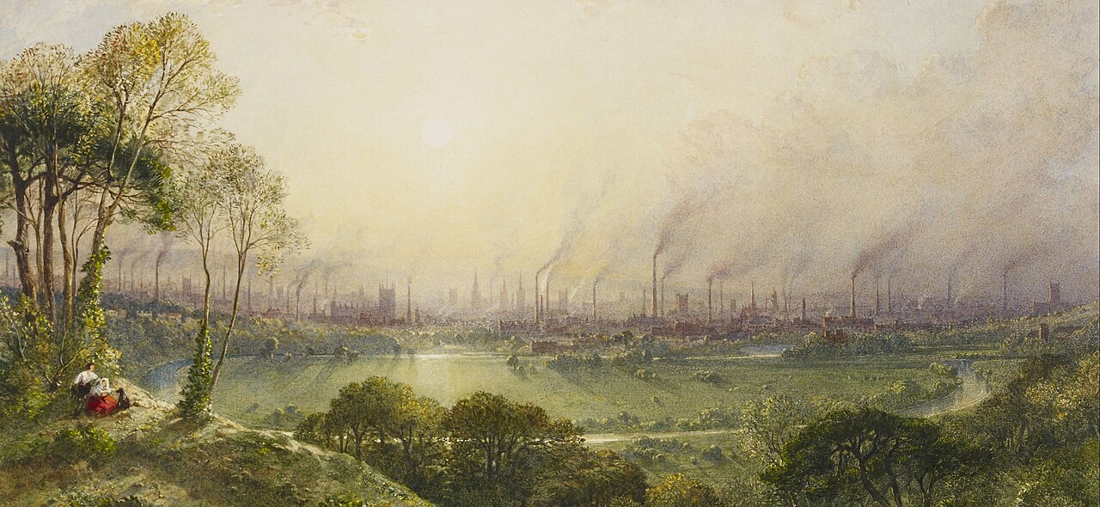
Индустриальная революция: Трансформация экономики и общества
Технологический прорыв
Новый экономический уклад
Социальные изменения
Изобретение паровой машины Джеймсом Уаттом в 1769 году стало ключевым моментом промышленной революции. Появление механических станков, железных дорог и пароходов радикально изменило производство и транспорт.
На смену ремесленным мастерским пришли фабрики с механизированным производством. Формирование рыночной экономики и капиталистических отношений привело к накоплению капитала в руках промышленной буржуазии.
Быстрый рост городов и формирование нового класса — промышленного пролетариата. Тяжелые условия труда и жизни рабочих привели к возникновению профсоюзов и первых социалистических идей.
Индустриальная революция, начавшаяся в Великобритании во второй половине XVIII века, к середине XIX века распространилась на другие страны Европы. Она привела не только к экономическим изменениям, но и к глубокой трансформации социальной структуры, образа жизни и мировоззрения европейцев. Этот процесс заложил основы современного индустриального общества.
Notes:
[Sources]
- https://commons.wikimedia.org/wiki/File:Wyld,_William_-_Manchester_from_Kersal_Moor,_with_rustic_figures_and_goats_-_Google_Art_Project.jpg

Slide 13
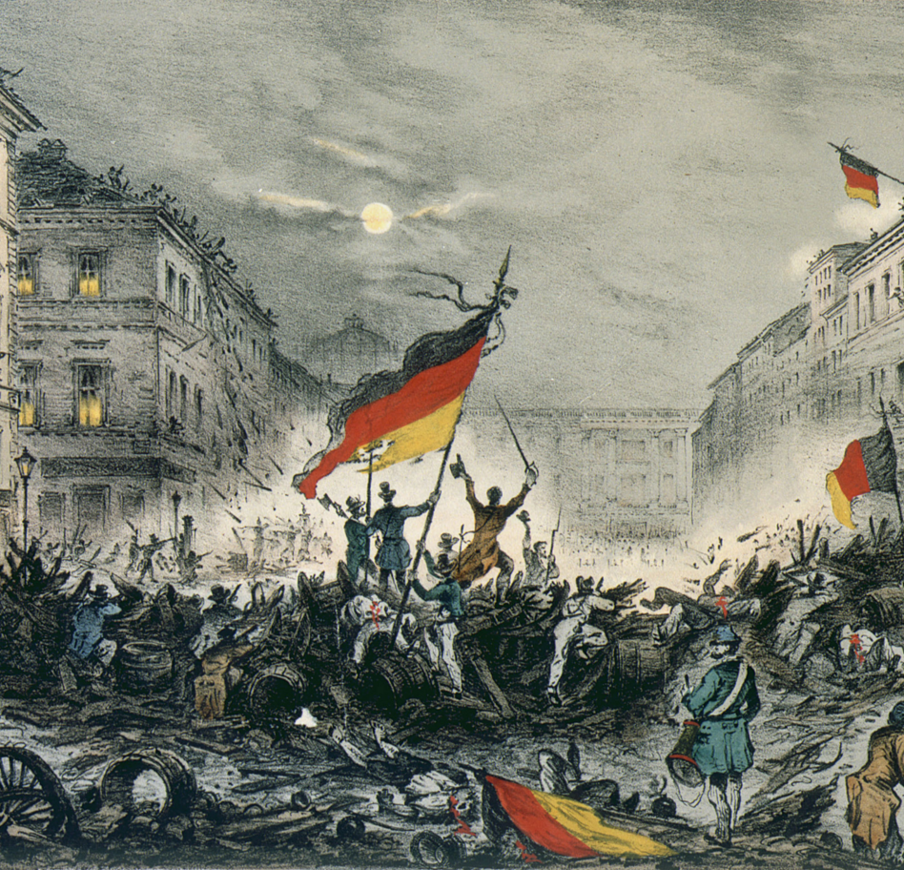
Национальные движения и революции 1848 года
«Весна народов» — так образно назвали волну революций, охвативших Европу в 1848-1849 годах.
Середина XIX века ознаменовалась подъемом национального самосознания народов Европы. Революции 1848-1849 годов, хотя и потерпели поражение, показали силу национальных движений и стремление к демократическим преобразованиям.
Во второй половине XIX века произошло объединение двух крупных европейских наций:
Объединение Италии (1861-1870) под руководством Сардинского королевства, при активном участии Джузеппе Гарибальди и Камилло Кавура
Объединение Германии (1864-1871) вокруг Пруссии, осуществленное «железным канцлером» Отто фон Бисмарком путем «крови и железа»
Эти процессы привели к появлению на карте Европы двух новых мощных государств, что существенно изменило баланс сил на континенте.
Notes:
[Sources]
- https://commons.wikimedia.org/wiki/File:Erinnerung_an_den_Befreiungskampf_(M%C3%A4rzrevolution)_1848.png

Slide 14
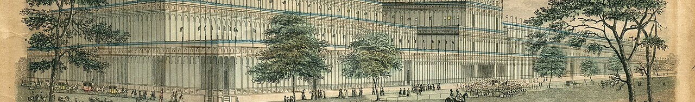
Итоги эпохи Нового времени
1
Политическая трансформация
2
Экономическая революция
3
Культурный переворот
Европа прошла путь от феодальной раздробленности через абсолютные монархии к национальным государствам и началу демократизации. Революции и войны изменили политическую карту континента, создав основу для современной системы международных отношений.
Индустриализация преобразила экономический уклад, создав основы современного капитализма. Европа стала мировым промышленным центром, что обеспечило ей глобальное доминирование в XIX веке и позволило сформировать обширные колониальные империи.
Секуляризация мышления, развитие науки и распространение образования коренным образом изменили мировоззрение европейцев. Идеи Возрождения, Просвещения и романтизма сформировали новое понимание человека и его места в мире, создав культурные основы современной цивилизации.
Notes:
[Sources]
- https://commons.wikimedia.org/wiki/File:The_Crystal_Palace_in_Hyde_Park_for_Grand_International_Exhibition_of_1851.jpg

Slide 15
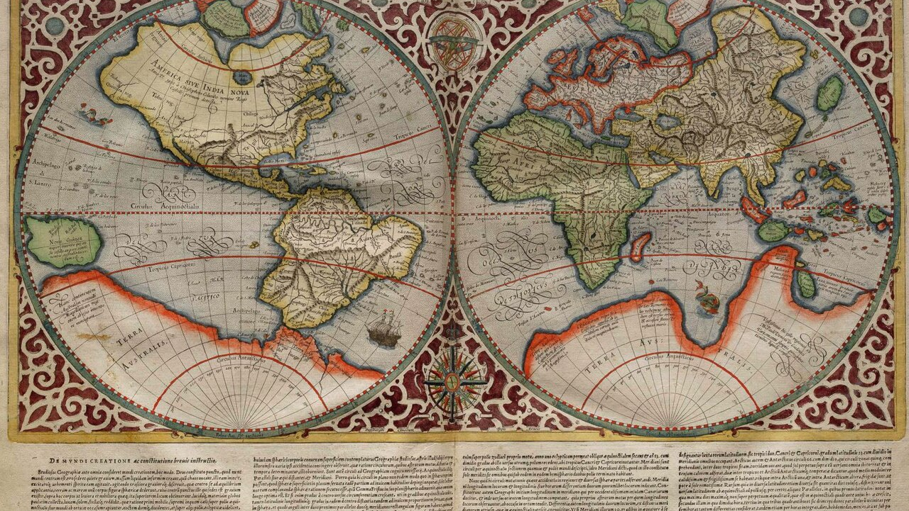
Наследие Нового времени
Долговременное влияние:
Вопросы для обсуждения:
Процессы, начавшиеся в Новое время, определили ход мировой истории на столетия вперед. Капитализм, национальные государства, правовые системы, научно-технический прогресс, демократические институты — все это результаты глубоких трансформаций данного периода.
Какие идеи и изобретения Нового времени оказали наибольшее влияние на современный мир?
Как соотносятся концепции прав человека XVIII века с современными представлениями?
Можно ли считать индустриальную революцию завершенной, или мы наблюдаем ее продолжение?
Какие уроки из истории Нового времени мы можем извлечь для решения современных проблем?
Европейские модели развития распространились по всему миру, хотя часто адаптировались к местным условиям и традициям. Колониализм, несмотря на все свои негативные аспекты, способствовал глобализации и распространению европейских институтов и идей.
Notes:
[Sources]
- https://commons.wikimedia.org/wiki/File:Mercator_World_Map.jpg

